Slide 1
LP VIII – C#
Aula 05

Slide 2
Agenda para aula 05
Correção de atividades de Casting
Métodos estáticos
Atividade: Folha de Pagamento

Slide 3
Atividade 08
Um elevador de carga tem capacidade para x kg e precisa elevar y kg de areia.
Escreva uma aplicação C# que leia dois floats, x e y, e apresente na tela o número de viagens para o elevador completar sua tarefa.

Slide 4
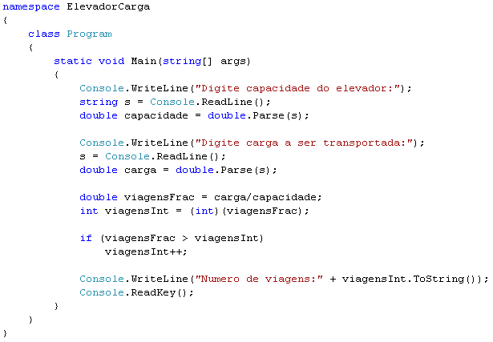
Solução

Slide 5

Atividade 09
Resolva o mesmo exercício do elevador, agora para um elevador convencional com:
  Capacidade para x kg;
  Para levar n pessoas;
  Considere todas as pessoas com peso z;
Exemplo:
  Capacidade: 100 kg
  3 pessoas de 60kg
  Quantas viagens???

Slide 6
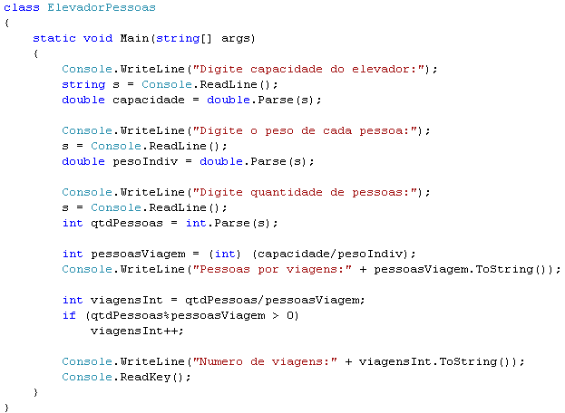
Solução

Slide 7
Modelando Aplicação
Na atividades realizadas até o momento criamos métodos associados a classe form;
Porém, o Form representa a camada de apresentação da aplicação windows;
Ou seja, sua finalidade é apresentar informações na tela, e não conter funcionalidades da aplicação;
Essa não seria uma boa solução se pensarmos em programação O.O.

Slide 8
Modelando Classes e Métodos
Classes devem representar um conceito no domínio da aplicação ou ter sua finalidade muito bem definida;
Também é interessante que as Classes criadas possam ser reusadas em outros projetos.
Nesse caso, o ideal é criarmos nossas próprias classes representando o negócio.
O comportamento dessas classes será programado através de métodos.

Slide 9
Acesso a Métodos
A partir do nosso programa, podemos acessar métodos pertencentes a outras classes.
Para isso, podemos usar classes já existentes do C# ou criar nossas próprias classes, conforme necessitamos.
Como invocar métodos:
  nome-da-classe.nome-do-método() ou
  nome-do-objeto.nome-do-método()

Slide 10
Como invocar métodos?
Os métodos representam comportamentos ou tarefas de uma classe;
Métodos podem ser invocados a partir de um objeto específico.
Ex.: String t = i.ToString();
Ou podem ser chamados diretamente da classe (métodos estáticos).
Ex.: String s = Console.ReadLine();

Slide 11
Métodos estáticos
São métodos acessados diretamente a partir da classe.
Não é necessário instanciar um objeto;
Exemplos de métodos static:
  Math.pow(a, b); // Calcula a elevado a b
  Math.sqrt(x); // extrai raiz quadrada de x
  Console.ReadLine(); // entrada de dados
O uso da palavra static permite criação de métodos estáticos;

Slide 12
Exemplo: Folha de Pagamento
Para gerar a folha de pagamento dos funcionários de uma empresa, precisamos descontar de seu salário bruto o valor de:
  INSS
  IR
Para isso, podemos criar uma classe responsável por estes cálculos (classe Taxas).

Slide 13
Exemplo: Folha de Pagamento
Possível solução: Classe Taxas com métodos estáticos:
  INSS: método que recebe salário bruto (via parâmetro) e devolvam o valor de INSS a ser descontado
  IR: recebe o salário para base do IR com as devidas deduções de INSS e dependentes e devolve o valor do IR a ser descontado.

Slide 14

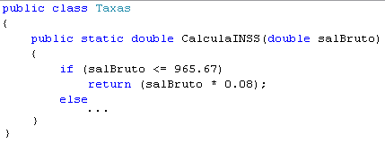
Exemplo: Folha de Pagamento
Programa Principal faz chamada a método estático:
Classe Taxas com método estático CalculaINSS()

Slide 15
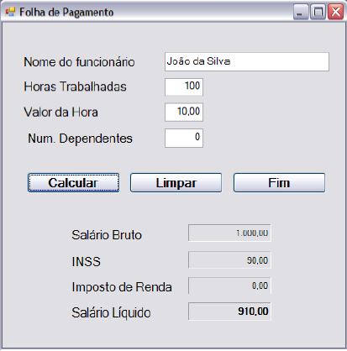
Atividade 12
Folha de Pagamento
Elabore um programa que calcule o salário líquido de um funcionário após aplicação de descontos referentes a INSS e IR (pg.25 a 28).
Construa a classe “TAXAS”, contendo os métodos estáticos calculaINSS() e calculaIR();

Slide 16
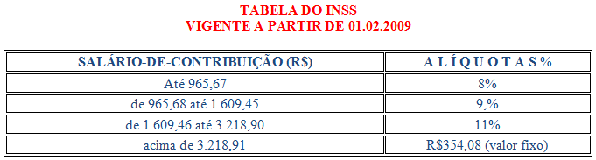
Cálculo do INSS

Slide 17
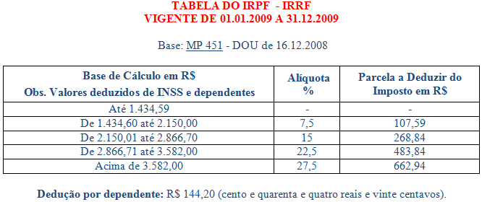
Cálculo do IR

Slide 18
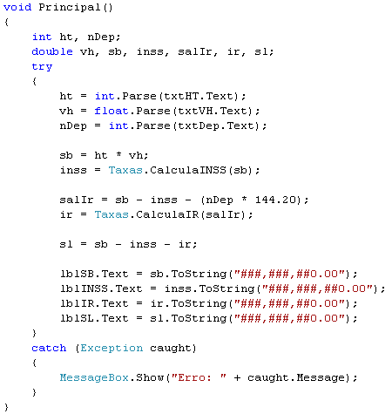
Método Principal (Aplicação)

Slide 19
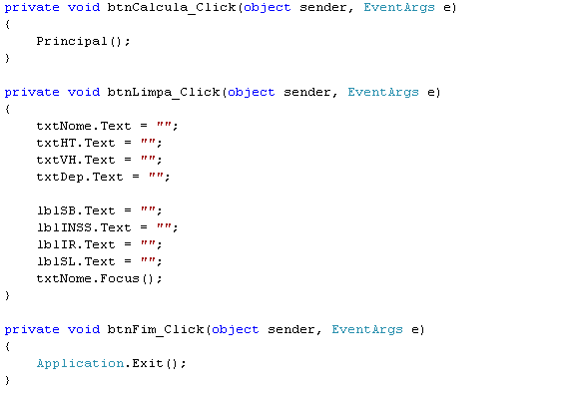
Click dos Botões

Slide 20
Criando uma nova classe
Para criar uma nova classe, para armazenar os métodos estáticos utilize o menu Project, opção Add Class;
Escolha Code File para inserir um arquivo em branco;
Codifique a nova classe e seus respectivos métodos: calculaINSS() e calculaIR();
Ex.:

Slide 21
Envio de exercícios
Por favor, enviar para atividadescsharp@yahoo.com.br
Assunto ou Subject: Atividade 12
Identificação de atividades
FATEC – ADS
LP VIII – Prof. Grace – 28/08/2013
Nome: Fulano de Tal – Matricula: xxxxxx-x

Slide 22
Próximas Aulas
04/09 – Aula de exercícios
11/09 – Prova 1

